Slide 2
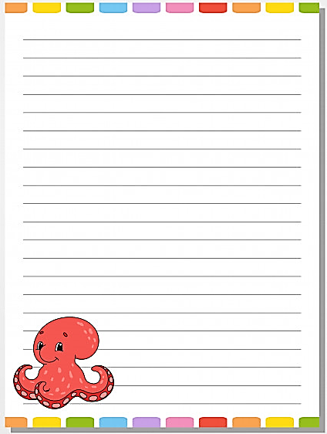
Diario de la alumna
Jardín de Niños “Victoria Garza Villarreal” Educadora: Gabriela Morin de la Rosa. Practicante: Montserrat Vazquez Espinoza.
30/04/2021
Los padres de familia tienen la oportunidad de mandar todas las evidencias de las semanas el día viernes.
El día de hoy se suspendieron las actividades por motivo del dia del niño.

